Slide 1

Lý thuyết, thực chiến và … phịch (fix)
Phan Hoàng (techlead)
Notes:
Lý thuyết thì khá dễ hiểu,
Thực hành thì sai đường và giờ là lúc fix

Slide 2
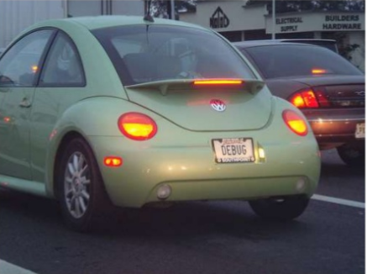
“Tôi không có thời gian viết tests vì …”
Notes:
Lý do: tốn quá nhiều debug

Slide 3
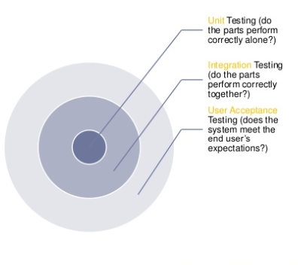
Timeline
1. Điểm lại lý thuyết về testing (4 level, manual vs automatic…)
2. Thực chiến
3. Fix
Notes:
Nên làm rõ thêm về mối liên quan
Phần nào có thể viết test script để test.
Có thể hỏi thêm về TestRunner

Slide 4
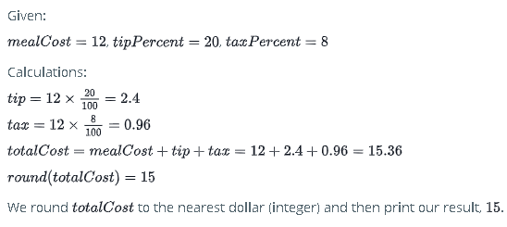
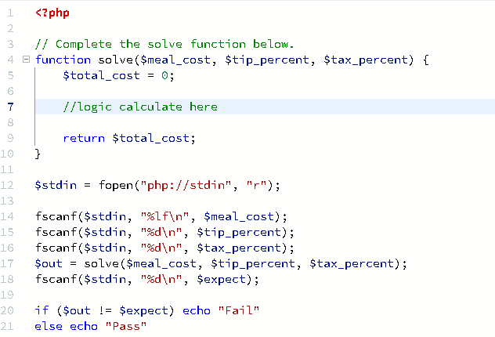
“Hacker rank…”
Notes:
Output = expected,
Đây là 1 automated test

Slide 5
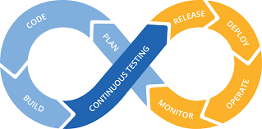
TEST và CONTINUOS TEST
Test để đảm bảo:
Code được viết ra trả output như expect được ghi rõ trong requirements.
Tiếp tục trả ra output đúng như vậy nếu thêm code và module mới.

Slide 6
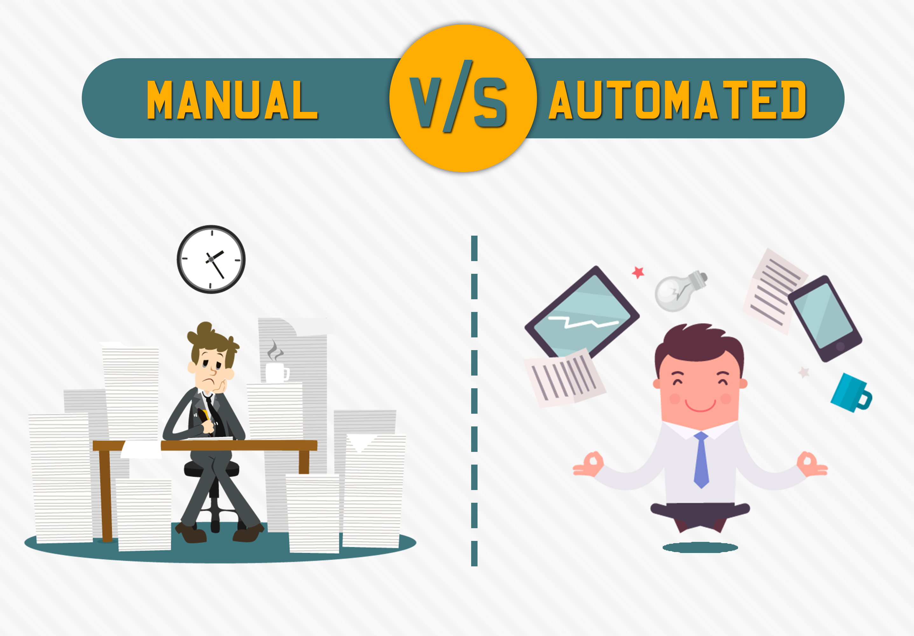
1- Tiết kiệm thời gian + tiền bạc hơn (máy không mệt, test 1 tỷ cycle/round đều được) 2- Với UnitTest thì dev tự tin hơn khi deploy (và có thể cũng không cần tester luôn)
3- Luyện tư duy viết code với design theo chuẩn.
Notes:
Test các unit nhỏ trong app.
Tại sao lại cần UnitTest:
Better Code.
Better Design.
Tự tin hơn khi đưa code sang QC
Tiết kiệm time hơn.

Slide 7
UnitTest
FeatureTest
End2EndTest
2015
2010
1 -???
1 - Test dưới góc nhìn của user và tester nên gần với testcase hơn.
2 - Có thẻ không cần viết code mà sử dụng Gherkin (blackbox testing)
2000
1 - Phân chia các thành phần của chương trình và đảm bảo mỗi phần thực hiện đúng nhiệm vụ.
2 - Dễ thay đổi code: yên tâm khi refactor vì chỉ cần chạy lại test thì toàn bộ case failed sẽ được thông báo rõ ràng.
3- Dễ tích hợp: các module với interface rõ ràng và đảm bảo lúc nào cũng đúng.
Notes:
Không thể phát hiện được hết các lỗi của chương trình.
Khi thay đổi interface, phải sửa lại nhiều test case -> thậm chí phải viết lại testscript.

Slide 8
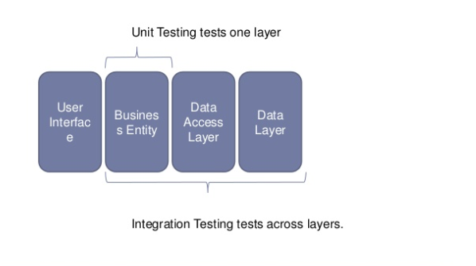
Notes:
Cũng có thể chỉ là tương đối vì module là unit của app, app lại là unit của cả 1 hệ thống enterprise system.

Slide 9
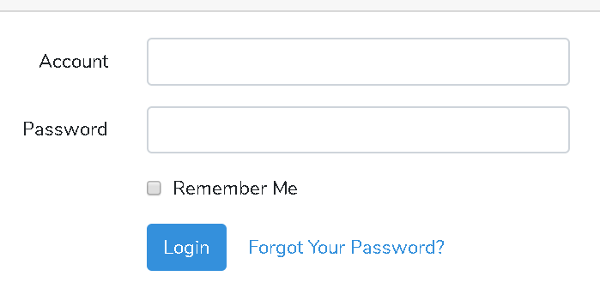
POC
 | Acceptance Criteria
LG-01 | - Với user chưa login thì họ có thể vào trang login - Với user đã login rồi (có session) thì họ không thể vào trang login mà sẽ được redirect về trang dashboard.
LG-02 | - User đăng nhập đúng thì redirect về trang dashboard. - User đăng nhập sai thì báo lỗi sai mật khẩu hoặc account.
Notes:
Với các logic ít, mình có thể viết FeatureTest

Slide 10
Business phức tạp dần lên: 1- Login chỉ cho phép email và password trên 8 ký tự
2- Hỗ trợ csrf (token gen từ server)
3- Hỗ trợ log (chỉ cho phép sai 3 lần, mỗi lần thử phải cách nhau ít nhất 5s)
Khi business phức tạp, hãy viết test cho layer đó …

Slide 11
MỘT VÀI SUGGEST
1- Độc lập tương đối (sử dụng mock, fake)
2- Cố gắng tách function và độc lập (consitent, single responsibility)
3- Không nên có test logic trong code.
4- Hướng data (nên sử dụng các faker/factory)
5- Các assertion nên rõ ràng.
6- Tránh sử dụng setUp cho rất nhiều testcase.
7- Mỗi behavior 1 test (và cũng chỉ nên 1 assertion)

Slide 12
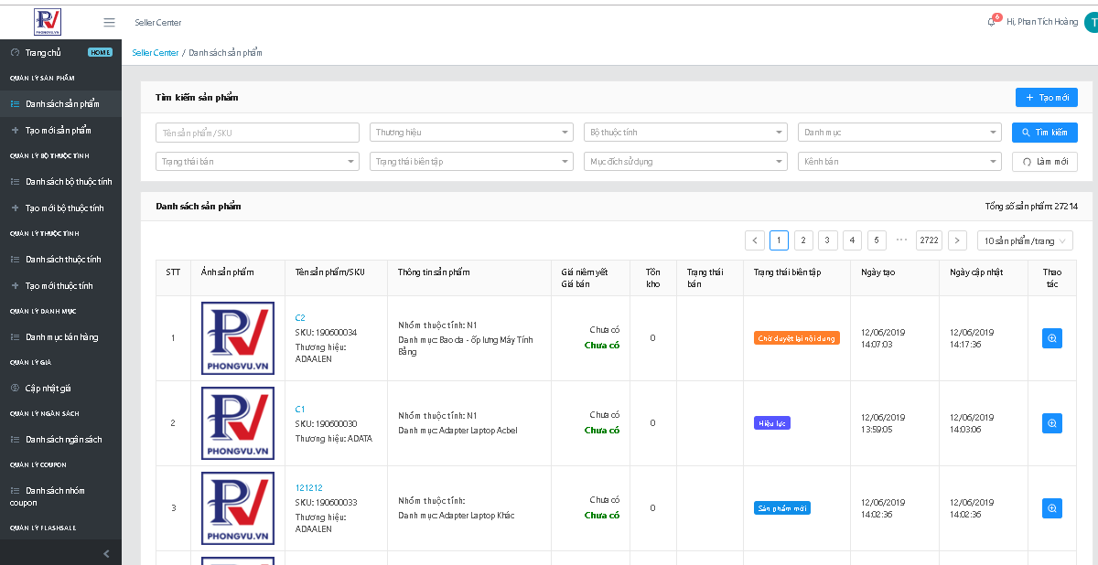
THỰC CHIẾN
Demo: https://seller-dev.phongvu.vn/products

Slide 13
PHÂN TÍCH
UserStories | TestCase | Feature/UserAcceptance | UnitTest
Là người nhập liệu / có quyền, tôi có thể view toàn bộ sản phẩm ở trang listing | Khi click vào link, tôi thấy mở ra trang listing, có pager, filter phía trên và table phía dưới. Các filter khi click hoạt động chuẩn. | FrontEnd: - render đúng giao diện (các component được render đúng) - các component được hoạt động đúng (ví dụ như click vào các button, click vào filter và chọn) | FrontEnd – FilterBar: render đúng UI cần
 |  |  | FrontEnd – FilterBar: gọi service để lấy ra data cho filterbar
 |  |  | FrontEnd – Pager: remder đúng
 |  |  | FrontEnd – Table: render đúng.
 |  |  | FrontEnd – Page: render đủ 3 component (filter bar, pager và table).
 |  | Backend: - Trả về api cho các filter đúng dữ liệu trong database. | Backend – View: trả json đúng chuẩn.
 |  |  | Backend – Controller: gọi xuống service và trả đúng mảng mà service trả về, rồi unmarshal về json.
 |  |  | Backend – Service: gọi xuống model và throw ra Exception nếu param không phù hợp.
 | Khi chọn 1 filter và click nút search, tôi thấy các sản phẩm theo đúng như yêu cầu phía dưới table. | FrontEnd: - Search chữ Sony-> show 3 sp, pager có 3 trang, mỗi trang là 1 sản phẩm. | FrontEnd – View: các component work với nhau tốt, ví dụ show 3 sản phẩm với total count = 3, …
 |  |  | FrontEnd – Controller: có gọi sang service
 |  |  | FrontEnd – Service: có gọi api sang backend
 |  | Backend: - Trả ra đúng định dạng json để frontend consume và show data cho khách hang. | Backend – View: json đúng format gửi lên với 1 số data fixture.
 |  |  | Backend – Controller: có gọi xuống service với các param truyền vào đúng
 |  |  | Backend - Service: có gọi xuống model để lấy data cần thiết.

Slide 14
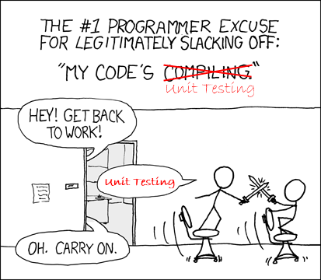
Code verify
Notes:
Ít người bị. Đối với các hàm sinh random thì sao?

Slide 15
BÀI TẬP NHỎ
UserStories | TestCase | Functional/UserAcceptance | UnitTest
Là người nhập liệu / có quyền, tôi có thể tạo mới 1 sản phẩm. | Nhập liệu vào form với các đầu vào hợp lệ, tôi sẽ thấy dữ liệu được ghi vào db và ứng dụng báo tạo mới thành công. | FrontEnd:
 |  | Backend:
 | Nhập liệu không thành công, ứng dụng báo lỗi ở trường sai định dạnh | Frontend
 |  | Backend

Slide 16
Faker, TDD, Gherkin

